Slide 1

人教版语文 三年级下册
语文园地一

Slide 2

我的发现
我发现每个词中两个字的意思……..
动静 得失 吞吐 详略 攻守
进退 始终 呼吸 是非 爱憎
●
●
●
我来举例

Slide 3
我知道
轻重
天地
开关
好坏
进出
高低
深浅
长短
夜
表（ ）
生（ ）
昼（ ）
里
死
填一填
降
尾
是（ ）
升（ ）
首（ ）
否
阳
安（ ）
正（ ）
阴（ ）
危
误
水（ ）
小
火
内（ ）
大（ ）
外

Slide 4
日积月累
我会填
束 串 阵 对 身 支 幅 眼
一（ ）歌曲 一（ ）微风
一（ ）羽毛 一（ ）清泉
一（ ）翅膀 一（ ）金光
一（ ）画面 一（ ）珍珠
支
阵
身
眼
对
束
幅
串

Slide 5
双 尾 片 块 个 头
片
一（ ）天空 一（ ）面包
一（ ）石头 一（ ）耳朵
一（ ）金鱼 一（ ）小猪
个
块
双
尾
头

Slide 6
读读背背
群芳吐艳 姹紫嫣红 落英缤纷 郁郁葱葱
喷薄欲出 旭日东升 夕阳西下 皓月当空
崇山峻岭 悬崖峭壁 层峦叠翠 苍翠欲滴

Slide 7
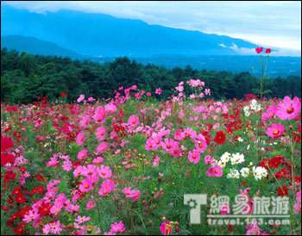
群芳吐艳
各种芳香美丽的花卉都呈现出艳丽的色彩。

Slide 8
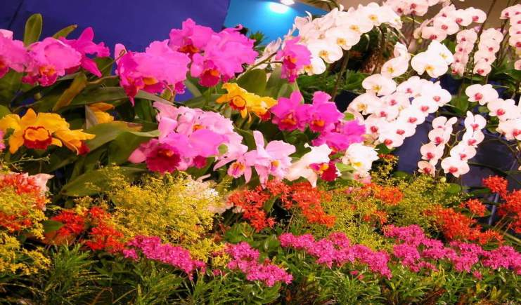
姹紫嫣红
形容各种颜色的花卉艳丽、好看。

Slide 9
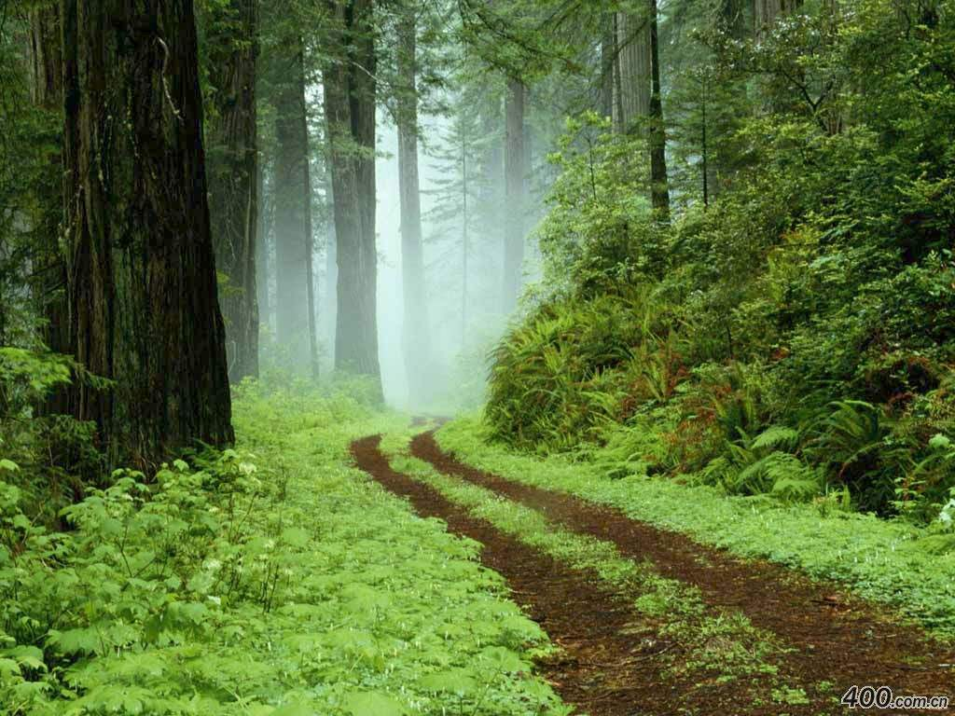
郁郁葱葱
草木苍翠茂盛。

Slide 10
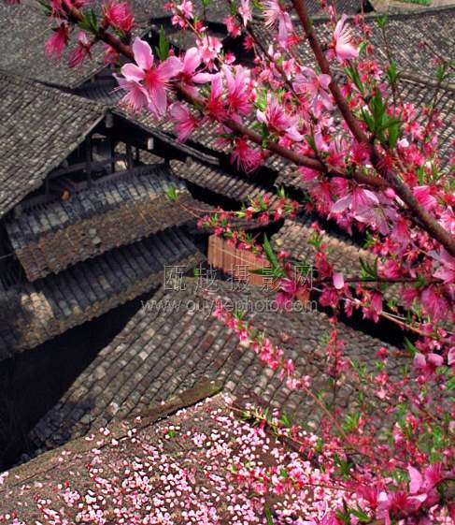
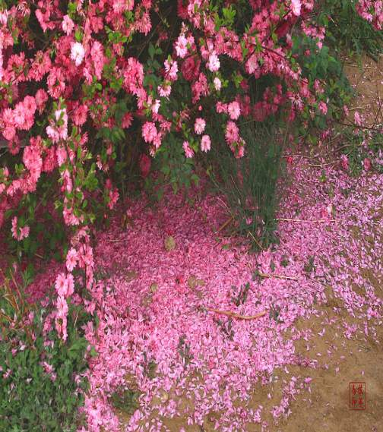
落英缤纷
形容鲜花盛开后纷纷凋谢的景象。

Slide 11
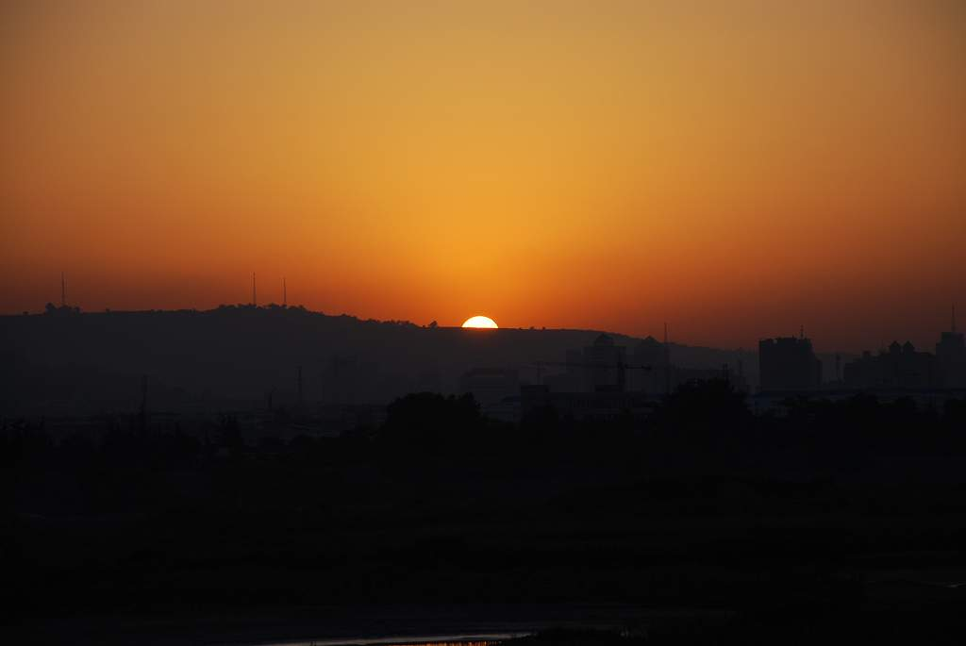
喷薄欲出

Slide 12
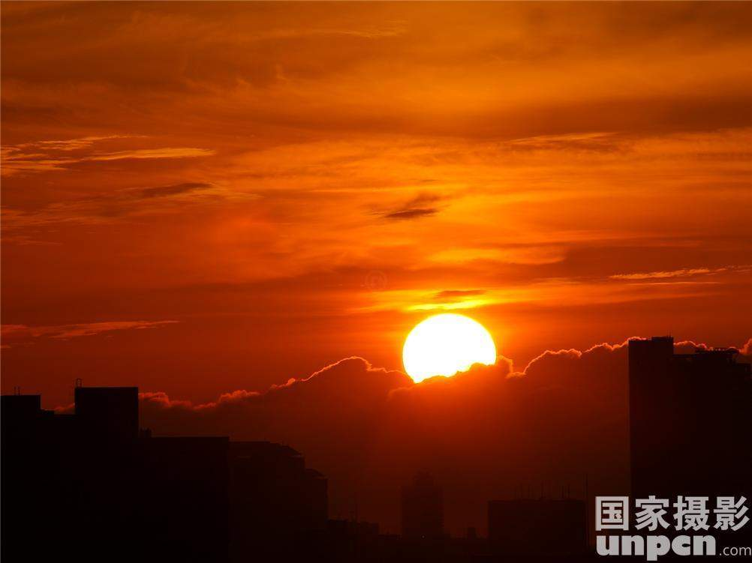
旭日东升

Slide 13
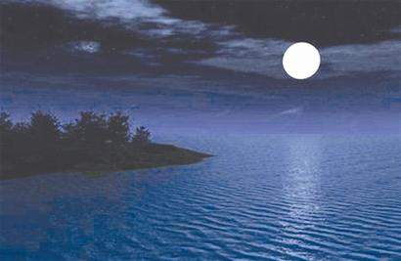
皓月当空

Slide 14
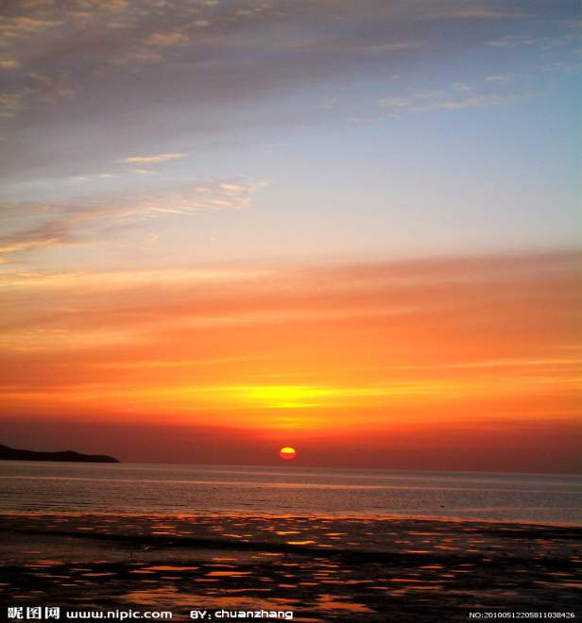
夕阳西下

Slide 15
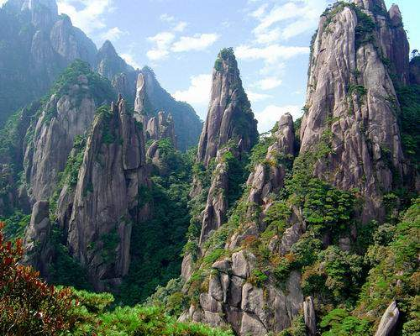
崇山峻岭
高而险峻的山岭。

Slide 16
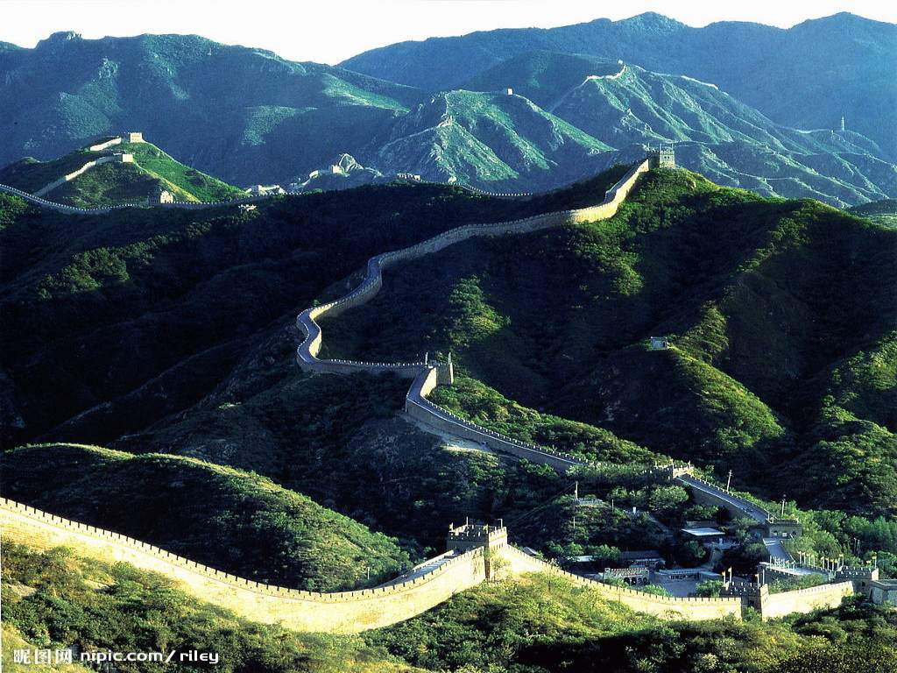
崇山峻岭

Slide 17
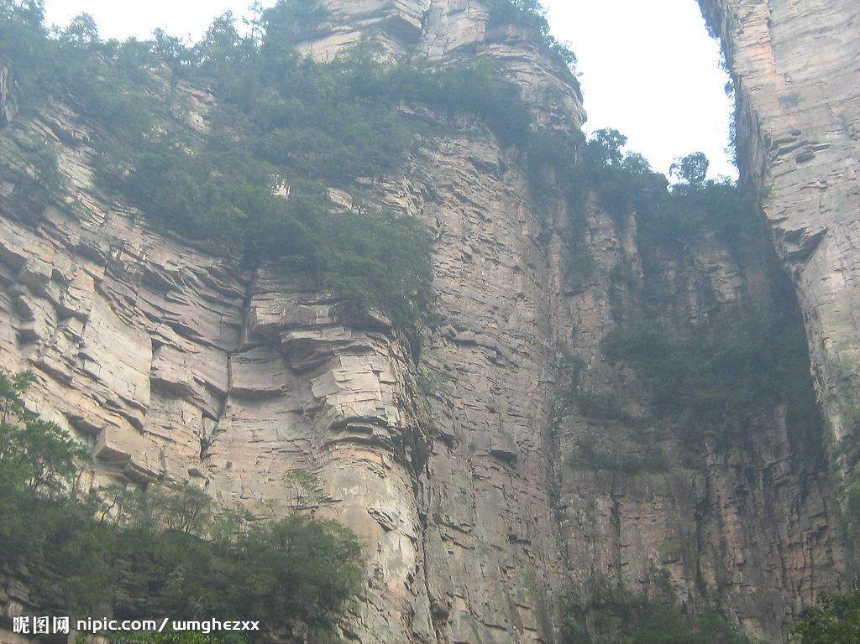
悬崖峭壁

Slide 18
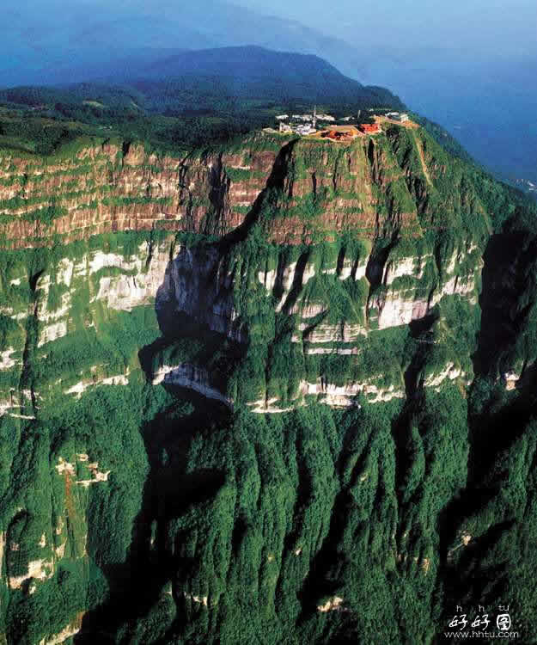
悬崖峭壁

Slide 19
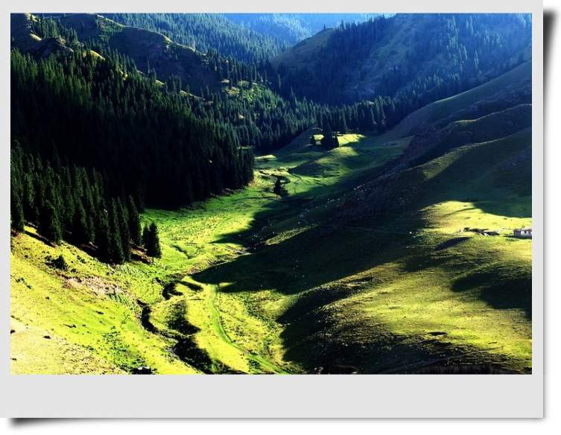
层峦叠翠
重重的山岭叠着层层绿色。

Slide 20
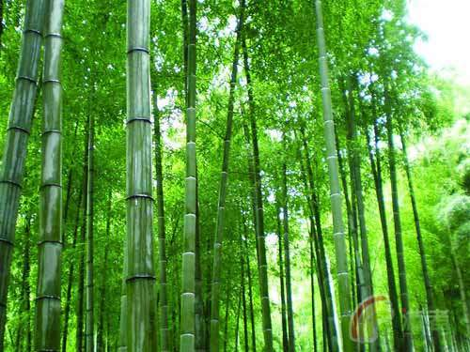
苍翠欲滴
形容草木长得茁壮，枝叶深青碧绿，水灵灵地像要滴下来似的。

Slide 21
家乡的景物
习作

Slide 22

我们祖国历来以风景优美著称，有一碧千里的草原，有金浪翻腾的沙漠，有波涛滚滚的江河……

Slide 23
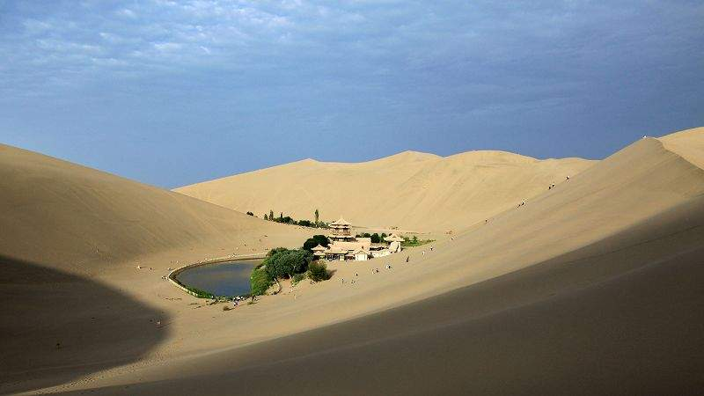

Slide 24
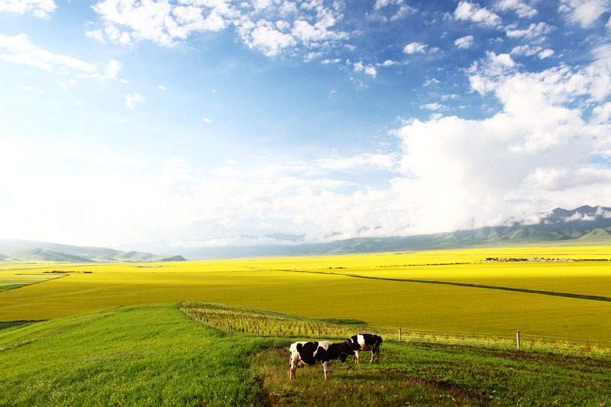

Slide 25
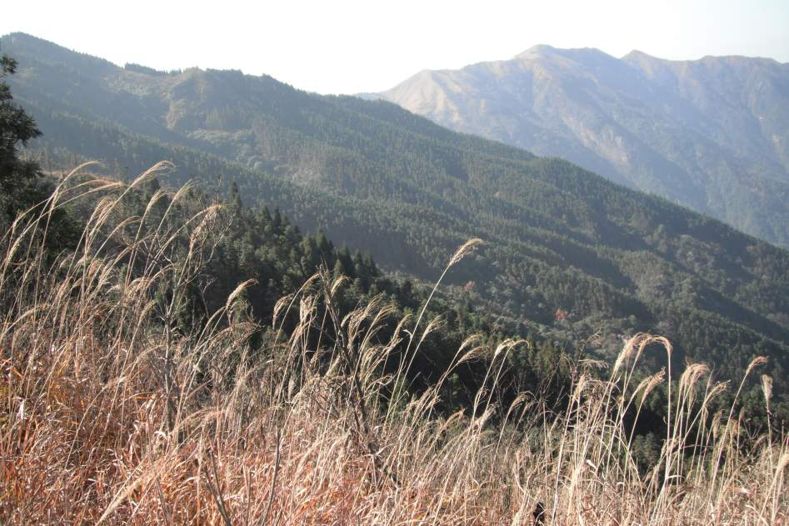

Slide 26
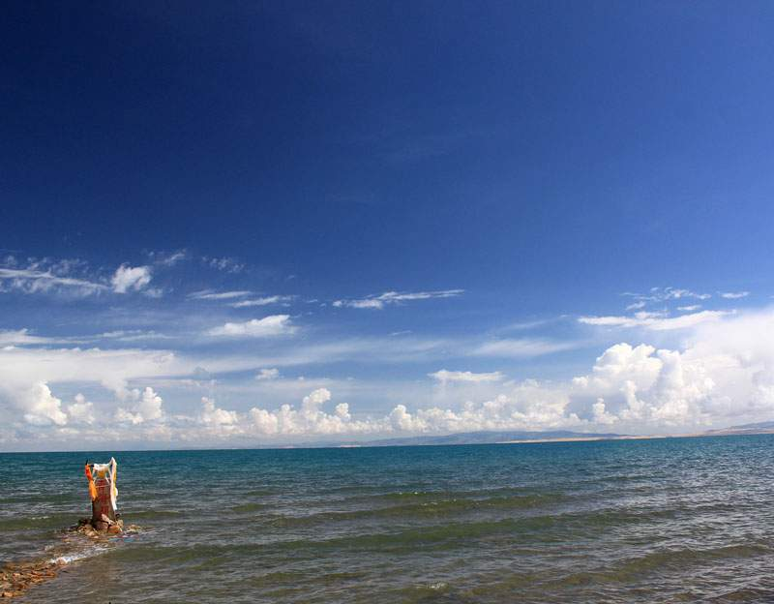

Slide 27
介绍家乡的景物
习作要求：
1、写出景物的特点；
2、按一定的顺序写清楚；
3、展开丰富的想象；
4、表达热爱家乡的感情。

Slide 28

        一、抓住景物的特点写

Slide 29
这段话写出了景物什么特点？
是按什么顺序写的？
我们的校园像花园，一年四季都有花儿开放。春天，沉睡了一冬的小草苏醒了，首先给操场染上了片片翠绿和星星点点的嫩黄。弯腰驼背的柳树挥动着嫩枝条甩出了一串串柳絮儿，迎春，玫瑰，月季竞相开放。夏天，凤仙花，牵牛花，荷花争先恐后，五彩缤纷，把我们的校园装扮成一个花的世界。荷花池里的荷花，更是千姿百态，惹人喜爱──有的含苞欲放，有的婷婷玉立，有的张开笑脸……秋天来了，菊花成了校园里的娇娇者。它们形态各异，龙菊张牙舞爪，葵菊眉飞色舞，最惹人喜爱的要数银菊了，扎着小辫儿，迎风起舞。

Slide 30
这段话写出了景物什么特点？
夏天在空中飞来飞去的蝴蝶，现在已经回窝睡觉去了。可是，又有一些“蝴蝶”活跃起来了，它们代替了真正的蝴蝶。那就是被秋风吹落了的树叶。秋风一吹，树叶随着纷纷飘落，尽情飞翔，有黄的，有绿的，有半黄半绿的。虽然它们不像真正的蝴蝶那样色彩缤纷、花样繁多，但也颇具一番情趣！树叶纷纷落下，在地上积多了，自然而然地形成了厚厚的一层“地毯”。孩子们踩在上面，跺得“地毯”吧唧吧唧地直响，他们嘻嘻哈哈地笑着、跳着，为秋天增添了生机。

Slide 31

二、按一定的顺序仔细观察景物，按一定的顺序写。

Slide 32

观察顺序三大种：
        1、按时间顺序
        2、按空间顺序
        3、按从整体到局部或从局部到整体的顺序

Slide 33
这段话是按什么顺序观察的？
        雨落在对面屋顶的瓦片上，溅起一朵朵水花，像一层薄烟笼罩在屋顶上。雨水顺着房檐留下来，开始像断了线的珠子，渐渐地连成一条线。地上的水愈来愈多，汇成一条条小溪。
从上到下的顺序 屋顶→房檐→地上

Slide 34
三、展开丰富的想象；

Slide 35
同学们，读书破万卷，下笔如有神。读一读别人的好文章，我们可以学习到很多东西。

Slide 36
我爱家乡的小河
我家的门前有一条小河。
记得小时候，妈妈领我到河边去玩儿，我指着哗哗的流水好奇地问：“妈妈，这么多水往哪里流哇？”妈妈笑着说：“这是‘土河’，水向东流入大海。”从此，“土河”这个名字就深深地印在我的脑海里。
我就像岸边的小树一样，伴随着小河流水慢慢地长大。
春天到了，我看河里的冰雪融化，河边垂柳的枝条上吐出了嫩芽。慢慢地，那粉红色的桃花也探出了枝头。小燕子从南方飞来了，在清澈的水面上自由飞翔。放了学，我们就参加这百花争艳的盛会，在铺满新绿的河滩上跳舞唱歌。
夏天到了，两岸的景色更美了。河堤上绿树成阴，河滩上瓜果满园。放了学，我们有时还到小河里游泳，游累了，就跑到瓜园里吃瓜。白皮的脆瓜，花皮的甜瓜可好吃了。有时我们还在岸边的树阴下帮妈妈洗衣服，直到黄昏送走一天的酷热。

Slide 37
秋天到了，河里的鱼虾肥了，岸边的苹果熟了。秋假里，我总爱和爷爷去看果园。高兴了，又跑到河里捉鱼摸虾。河水映照着笑脸，秋风伴奏起丰收的音乐。
冬天的小河也不寂寞。迎着满天飞舞的雪花，我们又结伴到河里滑冰，可热闹了。
我爱家乡的小河，一年四季都爱她。我爱源源不断的流水，我爱两岸的美丽景色，更爱她用涓涓细流滋润了岸边的田地，给人们送来丰收的欢乐。

